Slide 1
SonarQube
Participants :
Seghrouchni Saad Houcine
Abdelbasset Chafik
Salehddine Rougaii
Anas Dehanni
Amar Batta
Encadré par Mme Sabour

Slide 2
Plan
Qualité du code & Métrique
Métriques standards
Présentation de SonarQube
Outils de mesure de qualité
Tester votre première application

Slide 3
Qualité du code & métrique
La qualité du code, aussi appelée qualité structurelle du logiciel, est différente de la qualité d’un logiciel, aussi appelée qualité fonctionnelle d’un logiciel.
La première concerne la manière avec laquelle une fonctionnalité est implémentée, tandis que la seconde se réfère au résultat final.
Métrique logicielle : Il s’agit de mesurer une propriété d’un logiciel (par exemple, le nombre de lignes de code). C’est une approche quantitative qui consiste à extraire des mesures sur la qualité d’un logiciel à partir de l’analyse statistique du code source.

Slide 4
Métriques standards
Complexité cyclomatique
SLOC (ligne de code source)
Densité des commentaires
Couverture de code par des tests unitaires
Duplication de code
Nombre de paramètres d’une méthode

Slide 5
Métriques standards
Nombre de variables d’une méthode
Style & lisibilité
Documentation technique
Nombre de bugs

Slide 6
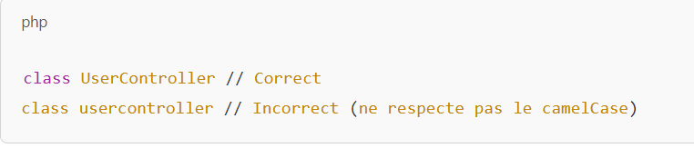
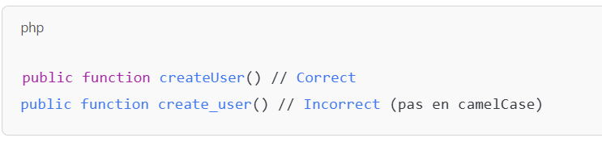
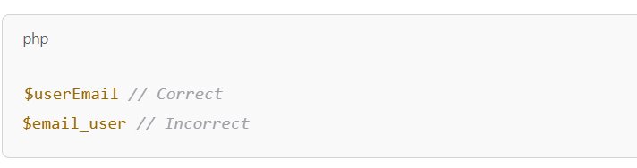
Petit exemple de critère

Slide 7
Outils de mesure de qualité
• SonarQube est un outil de contrôle de qualité logicielle pour les développements dans plus de 25 langages dont Java, C/C++, C#, PHP, Python, COBOL.
• NDepend est un outil de contrôle de qualité logicielle pour les développements .NET.
• Testwell CMT++ est un outil de mesure de complexité pour C et C++ .
• Testwell CMTJava est un outil de mesure de complexité pour Java

Slide 8
Présentation SonarQube
•SonarQube est l'outil d'analyse de la qualité du code et de la sécurité le plus
populaire du marché. Avec le soutien de la communauté open source, Sonarqube
peut actuellement analyser et produire des sorties pour plus de 25 langages de
programmation, ce qui est supérieur à la plupart des outils du marché.
• Il est disponible dans une édition communautaire gratuite et d'autres éditions
payantes premium.

Slide 9
Présentation SonarQube
• SonarQube comprend en fait "deux sous-applications":
• un moteur d'analyse (le scanner) : installé localement sur la machine du
Développeur.
• un serveur centralisé : pour la conservation des enregistrements et la
création de rapports.

Slide 10
Serveur centralisé
Un Moteur D'analyse(le scanner)
Base de données
Projet1
Projet2
Projet3

Slide 11
Rapports de SonarQube
SonarQube génère un rapport consultable via un navigateur sur :
Taux de couverture des tests unitaires
des conventions de nommage
Respect des règles de codage et des bonnes pratiques
Détection de bogues
Détection de code mort
Sonar couvre les 7 axes de la qualité du code : architecture & design , documentation ,respect des standards de codage ,non duplication du code , tests unitaires ,complexité ,bogues potentiels.

Slide 12
Ce que cible SonarQube
SonarQube classe les défauts logiciels selon 3 catégories :
Les bugs : anomalies évidentes du code. Ils impactent la fiabilité (reliability) de l’application.
Les vulnérabilités : faiblesses du code pouvant nuire au système. Elles impactent la sécurité de l’application.
Les code smells : anti-patrons (ou anti-patterns). Ils impactent la maintenabilité de l’application ,en général les défauts pratiques dans le code d’un programme comme code dupliqué , répété , commentaires non nécessaires …

Slide 13
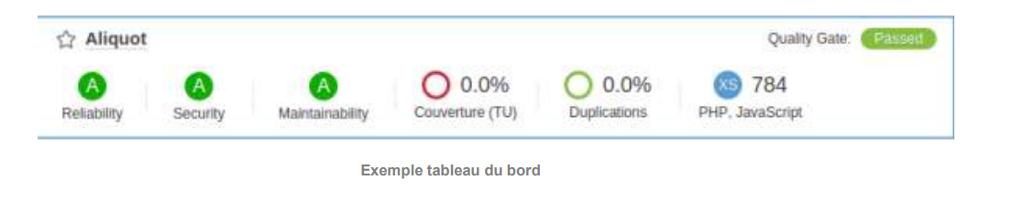
Exemple de tableau de Bord

Slide 14
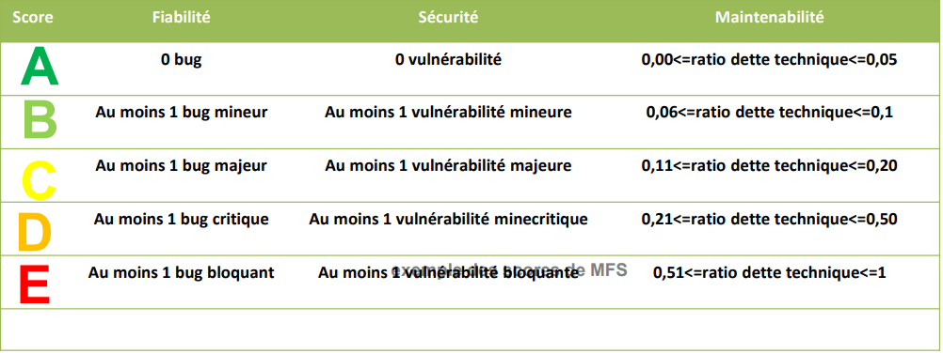
Notation SonarQube
Le ratio de la dette technique est le ratio entre le coût pour remédier aux problèmes de type code smell et le coût de développement de l’application.
coût total de remédiation des issues / (coût pour développer une ligne de code x nombre de lignes de code)
L’idée est de déterminer si réécrire l’application est plus rentable que corriger tous les problèmes. Lorsque le ratio est trop grand, il est préférable de réécrire l’application de zéro plutôt que d’essayer de réduire la dette en corrigeant les problèmes.

Slide 15
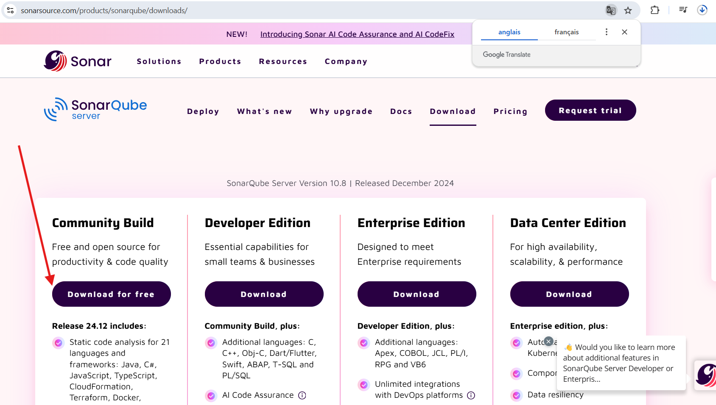
Installation
Lien de téléchargement : : https://www.sonarqube.org/downloads/

Slide 16
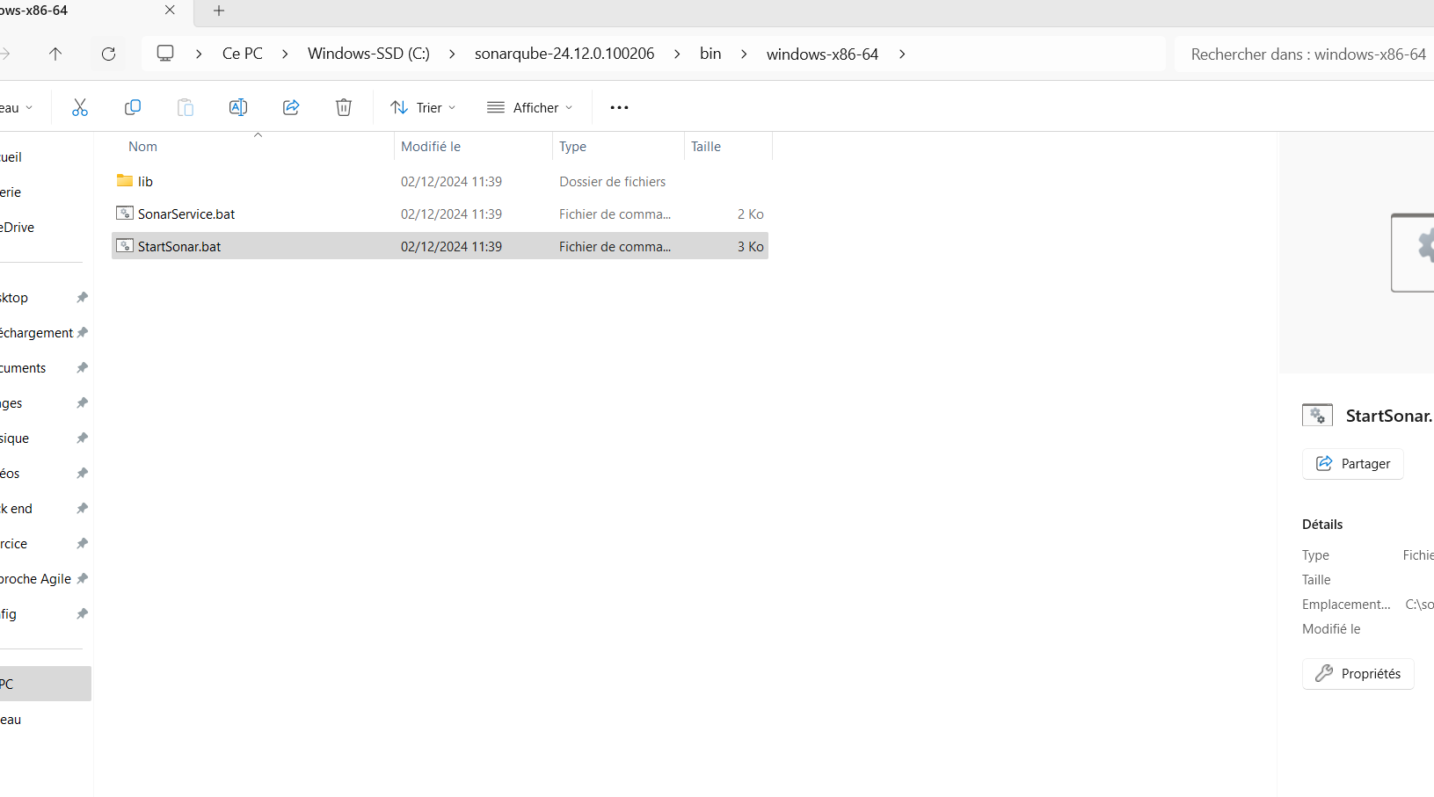
Installation

Slide 17
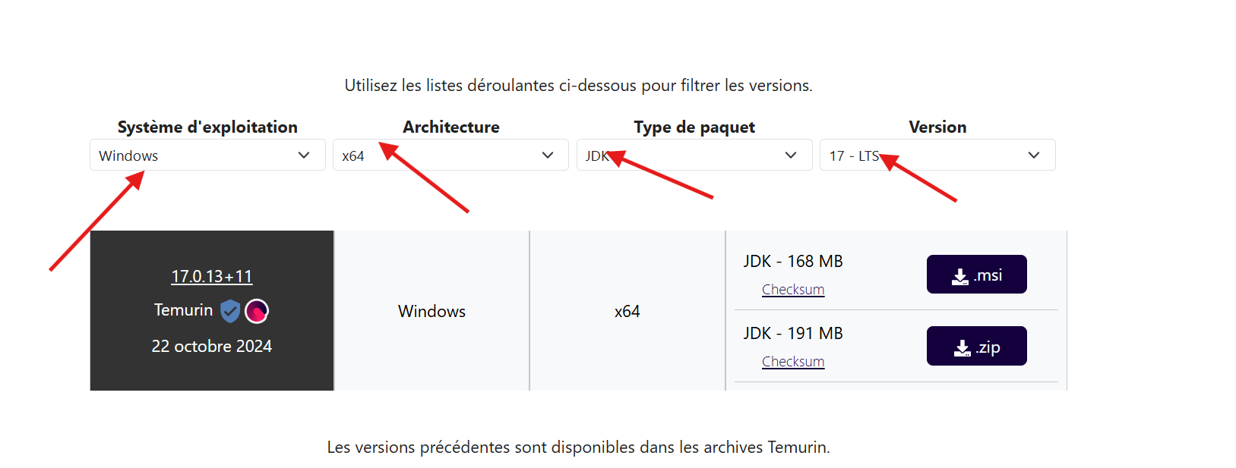
Installation

Slide 18
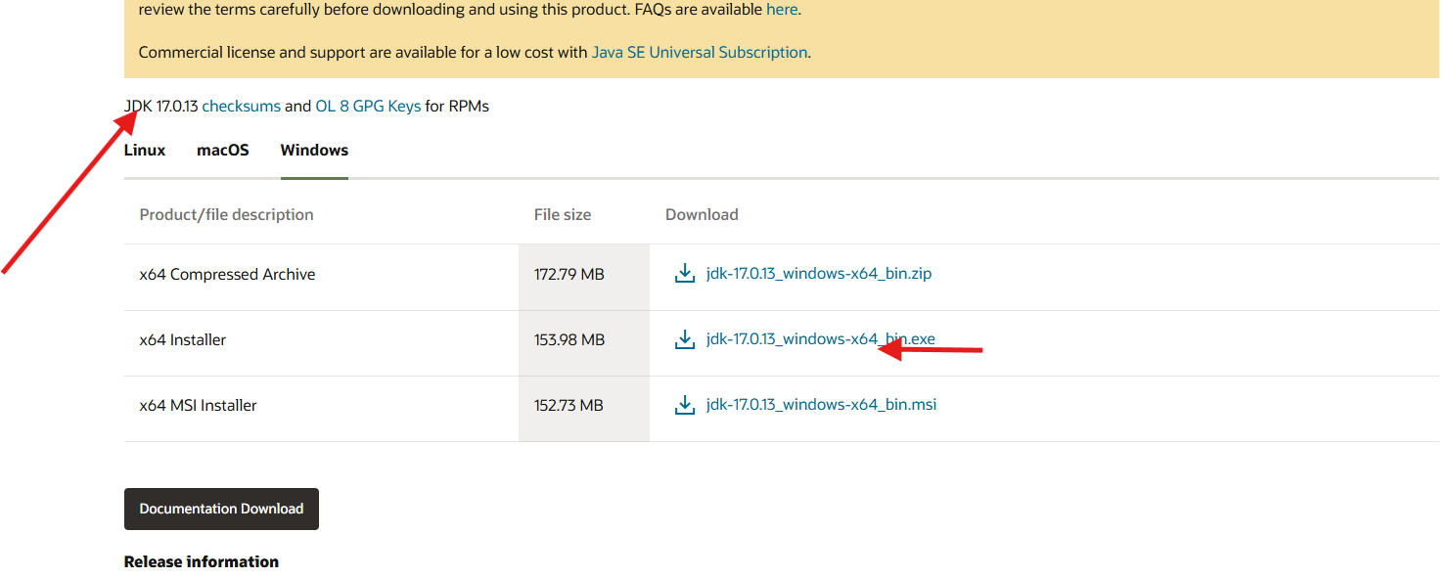
Installation

Slide 19
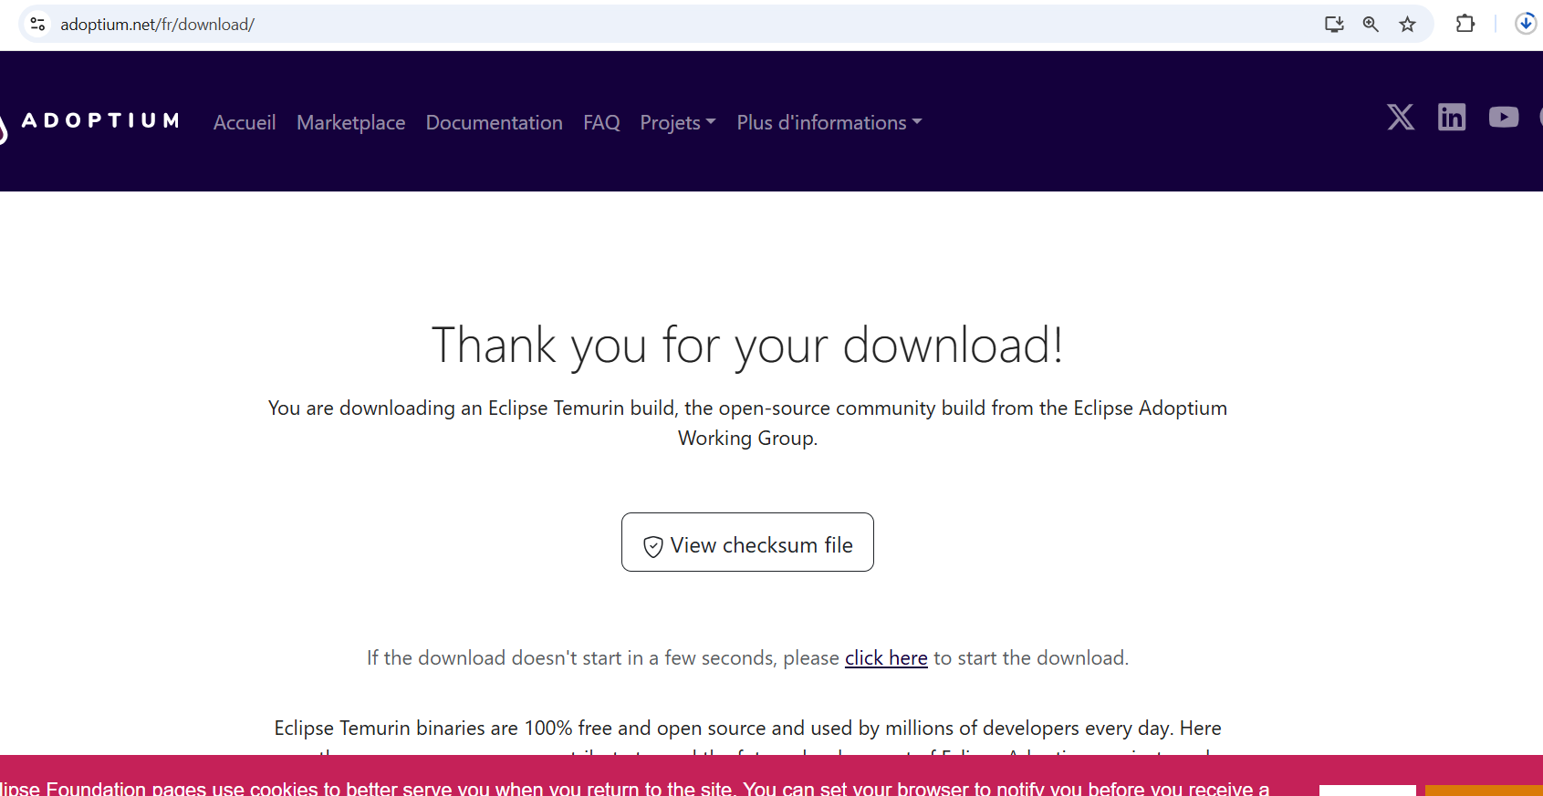
Installation

Slide 20
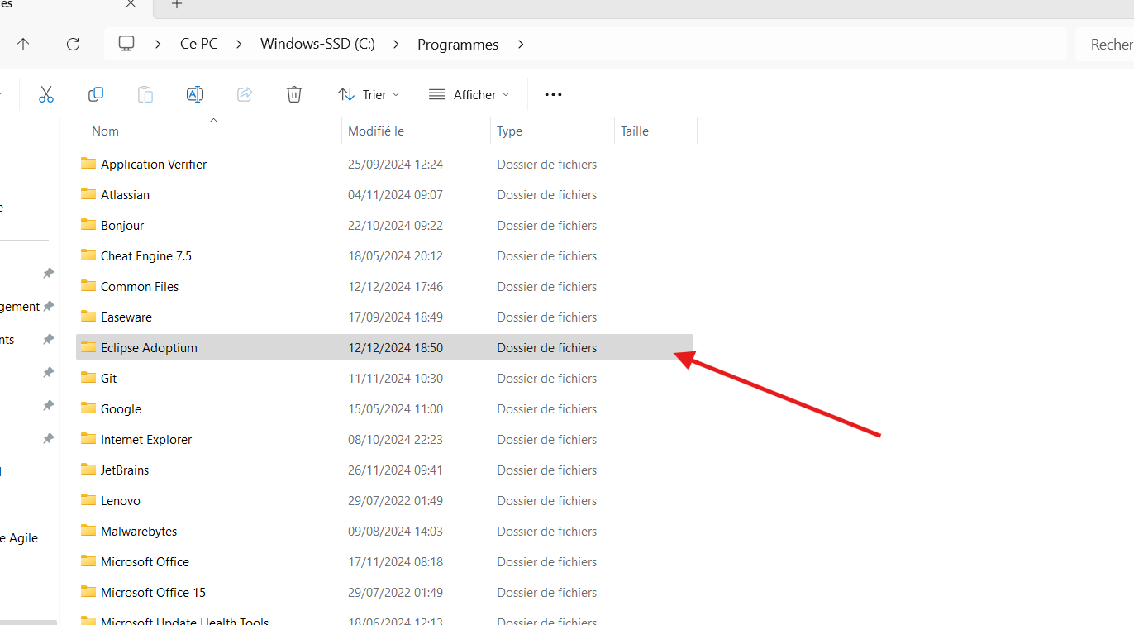
Installation

Slide 21
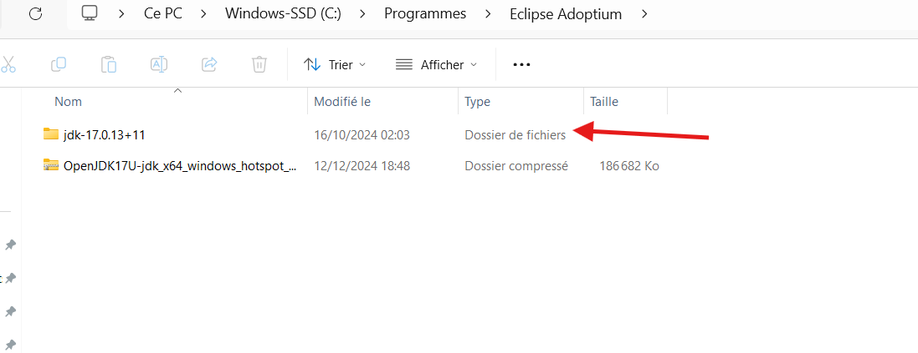
Installation
Placer le dossier telechargé ici

Slide 22
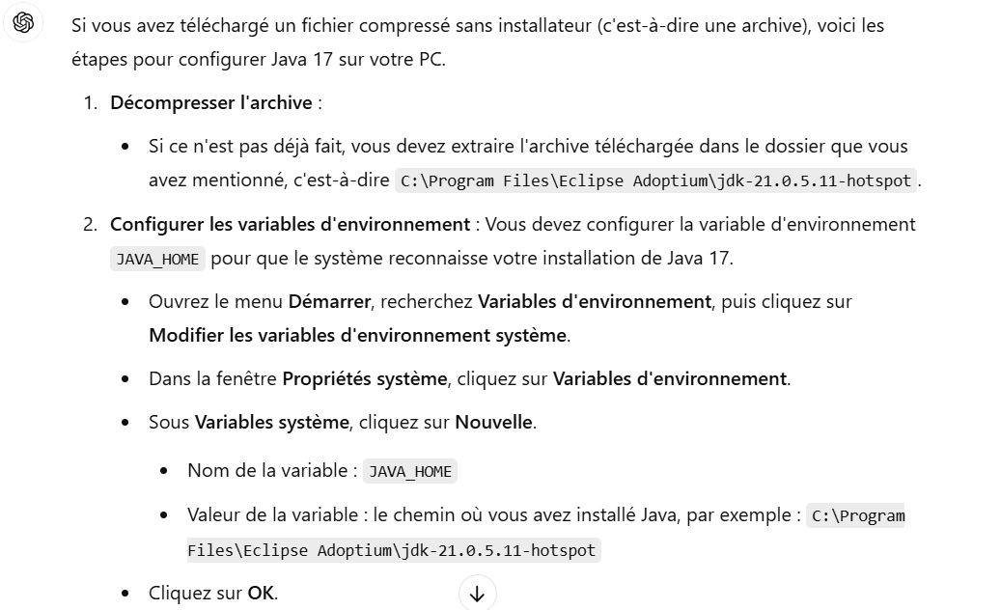
Installation
Adaptez à votre machine , et aussi c’est java 17 pas 21

Slide 23
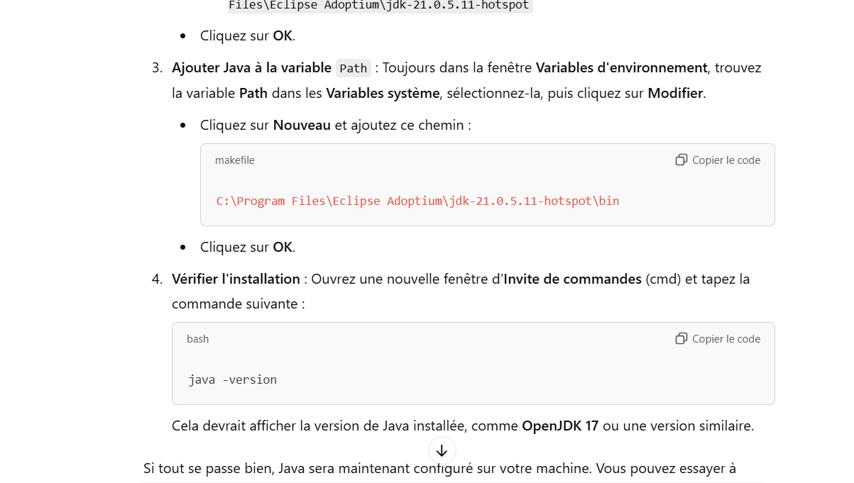
Installation

Slide 24
Les Avantages de Sonarqube
• Les principaux avantages de l'utilisation de SonarQube sont :
• donne la possibilité de générer plusieurs rapports de la qualité de logiciel et celle de niveau de concept de qualités dans le projet (Fiabilité, sécurité,
maintenabilité).
• s'intègre facilement dans les pipelines CI / CD avec une seule commande de Ligne.

Slide 25
Les Avantages de SonarQube
• peut également être intégré au cycle de construction Maven et Gradle
• vérifie presque tout : qualité du code, formatage, déclarations de variables,
gestion des exceptions et bien plus encore

Slide 26
Intégration de SonarQube aves les outils ALM et Configuration
L'intégration de SonarQube avec des outils ALM (Application Lifecycle Management) et sa configuration sont essentielles pour intégrer l’analyse de la qualité du code dans les processus de développement logiciel.

Slide 27
Intégration avec les outils ALM
SonarQube s’intègre facilement avec plusieurs outils ALM pour améliorer la collaboration et automatiser l’analyse. Voici les intégrations principales :
1.1. GitHub
Objectif : Automatiser l'analyse de code pour les pull requests et visualiser les résultats directement dans GitHub.
Étapes d'intégration :
Activer le plugin GitHub dans SonarQube.
Configurer un token personnel GitHub dans SonarQube pour permettre l’accès.
Ajouter les informations du dépôt GitHub dans le fichier de configuration Sonar (sonar-project.properties).
Intégrer SonarQube avec un pipeline CI/CD (GitHub Actions).
Avantages :
Résultats d’analyse affichés dans les pull requests.
Qualité Gate automatique pour bloquer les fusions en cas de problèmes critiques.

Slide 28
1.2. GitLab
Objectif : Intégrer l'analyse SonarQube dans les pipelines CI/CD de GitLab.
Étapes d'intégration :
Activer le plugin GitLab dans SonarQube.
Configurer un token d'accès personnel GitLab dans les paramètres SonarQube.
Ajouter une tâche dans le fichier .gitlab-ci.yml pour exécuter l'analyse avec SonarScanner.
Avantages :
Rapport de qualité disponible directement dans GitLab Merge Requests.
Automatisation via les pipelines GitLab CI.

Slide 29
1.3. Azure DevOps
Objectif : Intégrer SonarQube dans les pipelines Azure DevOps pour analyser automatiquement les projets.
Étapes d'intégration :
Installer l’extension SonarQube dans Azure DevOps.
Créer un Service Connection dans Azure DevOps pour connecter SonarQube.
Ajouter des tâches d’analyse dans le fichier azure-pipelines.yml.
Avantages :
Résultats d'analyse directement dans Azure DevOps.
Blocage des livraisons si les seuils de qualité ne sont pas respectés.
1.4. Jira
Objectif : Créer des tickets Jira automatiquement pour les problèmes critiques détectés par SonarQube.
Étapes d'intégration :
Configurer le plugin Jira dans SonarQube.
Ajouter les informations du serveur Jira dans SonarQube (URL, clé API, etc.).
Définir les règles pour créer des tickets Jira (par exemple, vulnérabilités de niveau critique).

Slide 30
SONARLINT
Rôle :
SonarLint est une extension pour les IDE (Environnements de Développement Intégré) comme Visual Studio, Eclipse, IntelliJ, VS Code.
Il analyse le code en temps réel pour détecter les bugs, vulnérabilités et mauvaises pratiques.
SonarLint fournit des commentaires et des corrections directement pendant l'écriture du code.
Configuration :
Installer SonarLint depuis le marketplace de votre IDE.
Associer SonarLint à votre serveur SonarQube en utilisant un token d'authentification.
Synchroniser les Quality Profiles (profils de qualité) utilisés sur SonarQube pour assurer une cohérence des règles d'analyse.
Exemple pour IntelliJ :
Aller dans File > Settings > Plugins.
Rechercher et installer SonarLint.
Configurer l'URL du serveur SonarQube dans les paramètres de SonarLint.

Slide 31
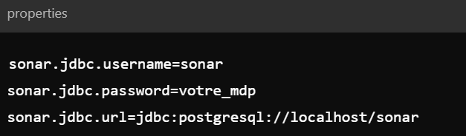
Bases de données
Outils :
Oracle, PostgreSQL, MySQL, MS SQL.
Rôle :
La base de données stocke les résultats d'analyse, les règles de qualité, les utilisateurs et les projets.
Configuration :
Installer et configurer la base de données sur une machine dédiée.
Modifier le fichier sonar.properties dans le répertoire conf de SonarQube pour spécifier les paramètres de connexion à la base de données.
Exemple pour PostgreSQL :

Slide 32
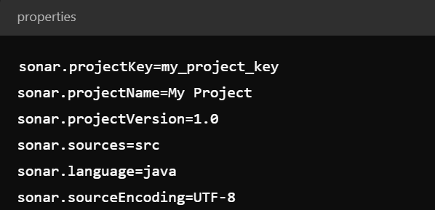
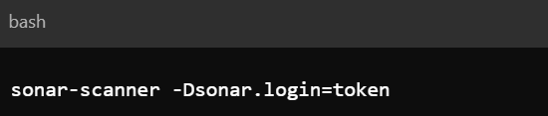
SonarScanner
Rôle :
SonarScanner est l’outil qui exécute l’analyse du code. Il peut être utilisé en ligne de commande, dans Maven, Gradle ou intégré dans un serveur CI.
Configuration :
Téléchargez et installez SonarScanner sur votre machine ou pipeline CI/CD.
Configurez le fichier sonar-project.properties pour définir les paramètres d’analyse :

Slide 33
Analyse des métriques de qualité
SonarQube évalue la qualité du code selon 7 axes principaux :
Fiabilité (Reliability) : Détection des bugs qui pourraient provoquer des pannes.
Sécurité (Security) : Identification des vulnérabilités dans le code.
Sécurité des entrées/sorties (Security Hotspots) : Points critiques à examiner pour éviter les failles de sécurité.
Maintenabilité (Maintainability) : Détection des problèmes liés à la dette technique (complexité, duplications, etc.).
Couverture de tests (Coverage) : Mesure du pourcentage de code couvert par les tests unitaires.
Duplications : Identification des sections de code dupliquées.
Taille (Size) : Nombre de lignes de code, fichiers, classes, etc.

